Slide 1
Лабораторная работа №4
Выполнил:
студент группы ДПИ-15
Юбин Г.Н.
Астрахань - 2024

Slide 2

Задание 1
Онтология — это понятие с разными интерпретациями в разных областях. В философии она изучает природу бытия, категории и сущности реальности.
В информатике онтология — это формальное представление знаний, организующее термины, их свойства и связи для моделирования информации. В социологии она фокусируется на социальных сущностях и их влиянии на наше восприятие. В искусственном интеллекте онтология систематизирует знания для машинного обучения и обработки языка.
Таким образом, онтология является ключевым инструментом для структурирования и анализа информации в различных науках.

Slide 3
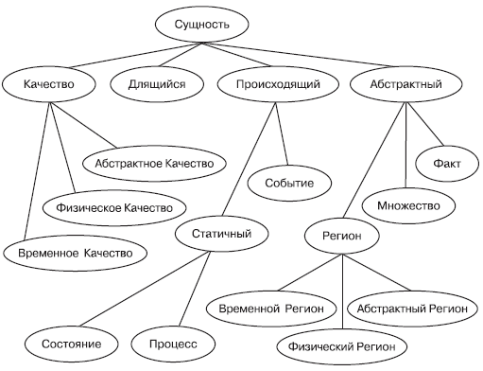
Задание 2
Модель онтологии включает классы, объекты и их отношения, систематизируя знания в определенной области. Классы представляют общие категории, в которых находятся конкретные экземпляры. Объекты описываются свойствами, уточняющими их характеристики. Отношения между классами и объектами бывают иерархическими («является частью», «является типом») и ассоциативными («связан с», «принадлежит»).
Онтологии создаются с использованием языков, таких как OWL или RDF, что обеспечивает структурированное описание и совместимость между системами. Визуализация моделей облегчает анализ связей и иерархий.

Slide 4
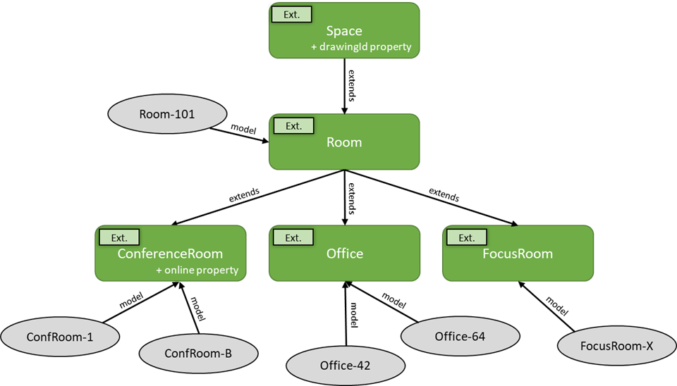
Задание 3
Модель расширенной онтологии (ЭО) — это более детализированное описание предметной области, включающее дополнительные компоненты для учёта контекста и специфики знаний.
Она состоит из классов и экземпляров, свойств для описания их характеристик, отношений (иерархических и ассоциативных), ограничений на значения свойств и связей, правил вывода для получения новых знаний и контекста, который учитывает условия использования.
Такая модель делает представление знаний более гибким и полным.

Slide 5
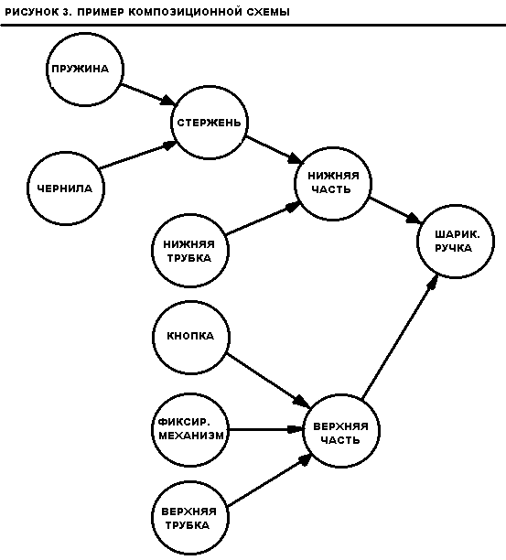
Задание 4
Стандарт IDEF5 включает этапы построения онтологии с применением структурированного подхода. Процесс начинается с определения области применения и целей онтологии.
Далее происходит сбор информации через анализ источников и консультации с экспертами. Затем выделяются основные классы и устанавливается иерархия классов по принципу "род-вид". Определяются свойства для каждого класса, уточняющие его характеристики.
Устанавливаются ассоциативные связи между классами для создания полной картины. Финальные этапы включают тестирование и валидацию онтологии, а также подготовку документации для пользователей и разработчиков.

Slide 6
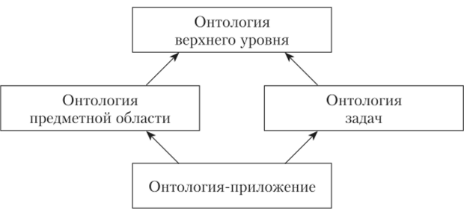
Задание 5
Онтологии верхнего уровня обеспечивают общее понимание и согласованность терминологии в разных областях, создавая основу для специализированных онтологий.
Их цель — унифицировать концепты, облегчить обмен данными между системами и предоставить общую концептуальную структуру для разных приложений.
Примеры таких онтологий включают OWL, поддерживающую создание онтологий на основе классов и отношений, SUMO, объединяющую общие концепты, и DOLCE, предназначенную для анализа языка и семантики.
Эти онтологии способствуют совместимости в системах ИИ и организации знаний.

Slide 7
Задание 6
Онтологии предметного уровня
Назначение:
- Стандартизация терминов: Уменьшение неоднозначности.
- Обмен данными: Совместимость между системами.
- Семантический поиск: Улучшение поиска информации через контекст.
- Поддержка анализа: Облегчение анализа данных и принятия решений.
Примеры:
1. Gene Ontology (GO): Описание генов и их функций.
2. Ontology for Biomedical Investigations (OBI): Объекты и процессы в биомедицинских исследованиях.
3. FOAF (Friend of a Friend): Отношения между людьми в социальных сетях.
4. DOAP (Description of a Project): Описание проектов и лицензий.
Онтологии обеспечивают эффективное представление и обработку знаний в конкретных областях.

Slide 8
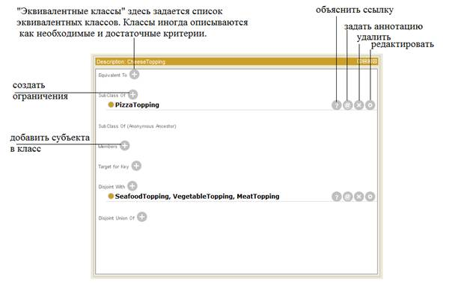
Задание 7
Основные возможности редактора онтологий Protege
1. Графический интерфейс: Интуитивно понятный интерфейс для визуального редактирования.
2. Поддержка OWL и RDF: Создание и редактирование онтологий на этих языках.
3. Создание классов и свойств: Удобное создание иерархий классов и свойств.
4. Правила и выводы: Поддержка логических правил и автоматической интерпретации данных.
5. Интеграция с плагинами: Установка дополнительных плагинов для расширения функциональности.
6. Импорт и экспорт: Поддержка различных форматов для работы с онтологиями.
7. Совместная работа: Многопользовательское редактирование и версионный контроль.

Slide 9
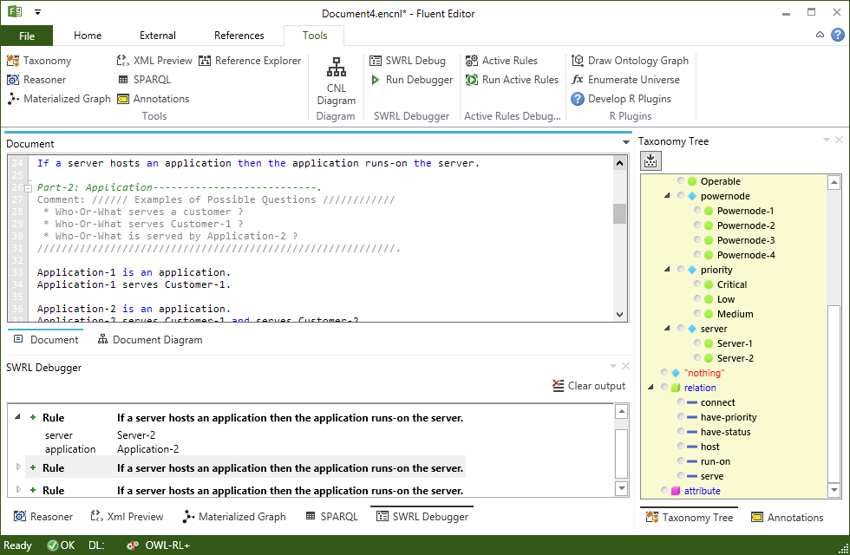
Задание 8
Основные возможности редактора онтологий Fluent Editor:
1. Графический редактор: Интуитивно понятный визуальный интерфейс для создания и редактирования онтологий.
2. Поддержка OWL: Полная поддержка языка OWL для формализации знаний.
3. Редактирование классов и свойств: Удобное создание классов, свойств и их иерархий.
4. Системы вывода: Применение систем вывода для проверки согласованности и извлечения новых знаний.
5. Импорт и экспорт: Поддержка форматов для импорта и экспорта, включая OWL и RDF.
6. Совместная работа: Функции для совместного редактирования и управления версиями.
7. Проверка согласованности: Встроенные инструменты для проверки логической согласованности онтологий.

Slide 10
Задание 8
Различия между Protege и Fluent Editor
1. Интерфейс: Protege предлагает более сложный интерфейс с большим количеством настроек. Fluent Editor ориентирован на интуитивно понятный графический интерфейс.
2. Поддержка форматов: Protege поддерживает множество форматов и имеет богатый набор плагинов. Fluent Editor сосредоточен на OWL и RDF с оптимизированными возможностями.
3. Возможности анализа: Protege предоставляет расширенные инструменты для структурного и семантического анализа, тогда как Fluent Editor акцентирует внимание на простоте использования и основных функциях.
4. Сообщество и поддержка: Protege имеет более обширное сообщество и документацию, в то время как Fluent Editor новее и менее распространен.
5. Совместная работа: Fluent Editor включает встроенные функции для совместного редактирования, Protege требует дополнительных инструментов для этого.

Slide 11
Задание 9
Список из 30 понятий (концептов) для предметной области "Наукология":
• Исследовательский институт
• Финансирующее агентство
• Университет
• Обзор журнала
• Технический журнал
• Научный журнал
• Фактор влияния
• Индекс Хирша
• Цитирования
• Базовые науки
• Прикладные науки
• Точные науки
• Естественные науки
• Метрика
• Исследование
• Базовые исследования
• Прикладные исследования
• Экспериментальные исследования
• Публикация
• Книга
• Обзор статьи
• Доклад конференции
• Статья
• Исследователь
• Наука
• Учреждение
• Журнал
• Информатика
• Робототехника
• Математика

Slide 12
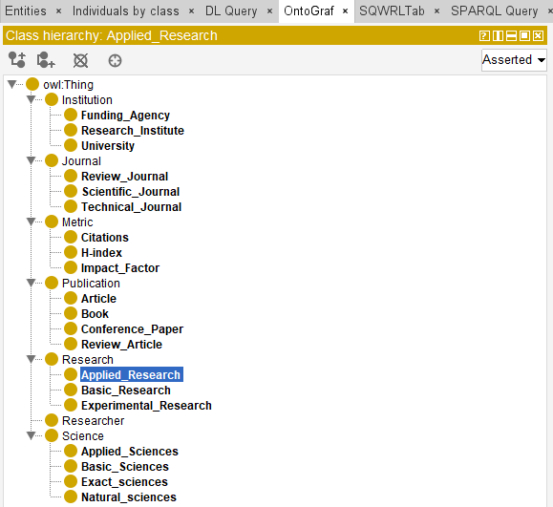
Рисунок 1 – Получвшиеся классы

Slide 13
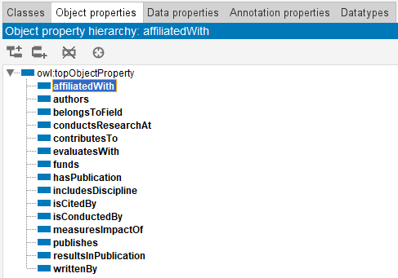
Рисунок 2 – Построенные отношения

Slide 14
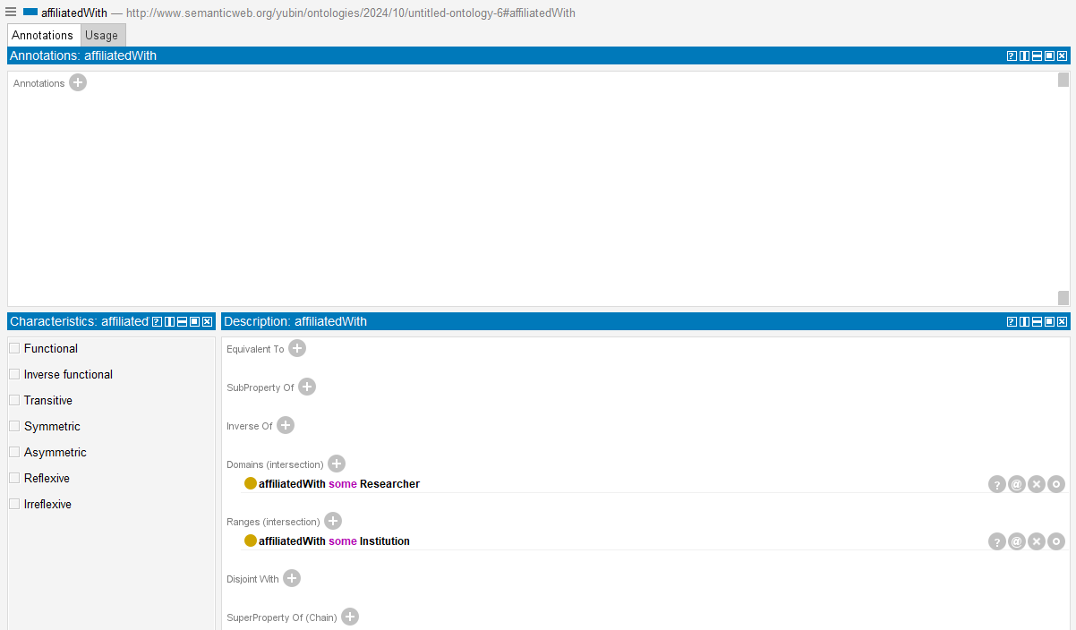
Рисунок 3 – Описание отношения affiliatedWith
affiliatedWith (состоит в): Researcher → Institution. Связывает исследователя с его основным местом работы — университетом или исследовательским институтом.

Slide 15
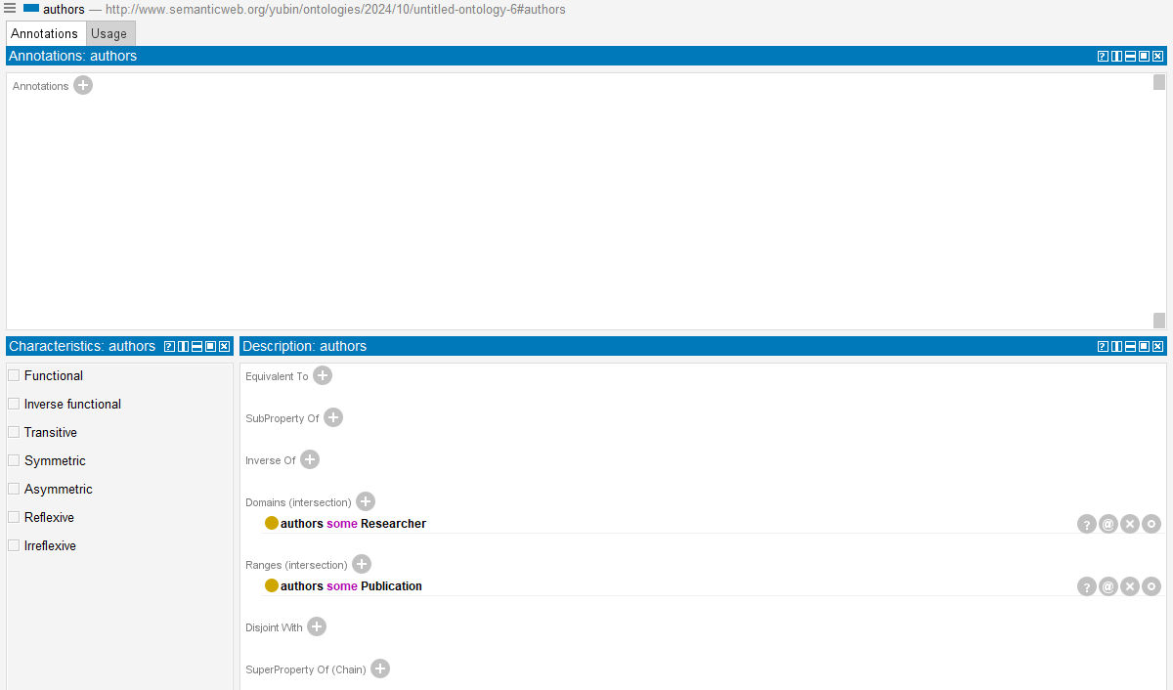
Рисунок 4 – Описание отношения authors
affiliatedWith (состоит в): Researcher → Institution. Связывает исследователя с его основным местом работы — университетом или исследовательским институтом.

Slide 16
Рисунок 4 – Описание отношения authors
authors (является автором): Researcher → Publication. Показывает, что исследователь является автором одной или нескольких публикаций.

Slide 17
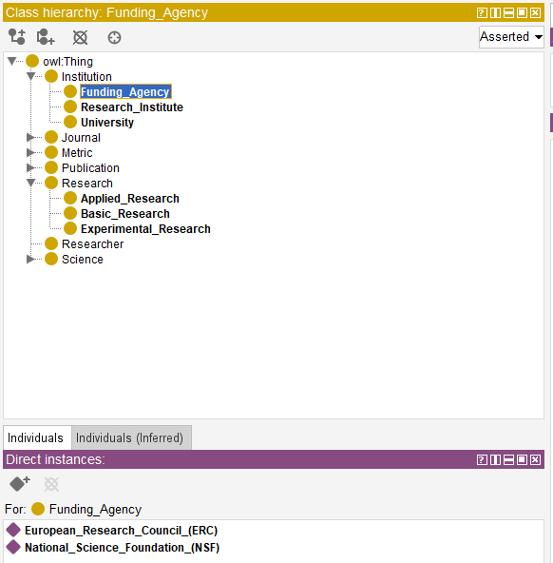
Рисунок 5 – Описание заполненных данных Funding Agency
Здесь заданы примеры (Funding Agency): National Science Foundation (NSF), European Research Council (ERC).

Slide 18
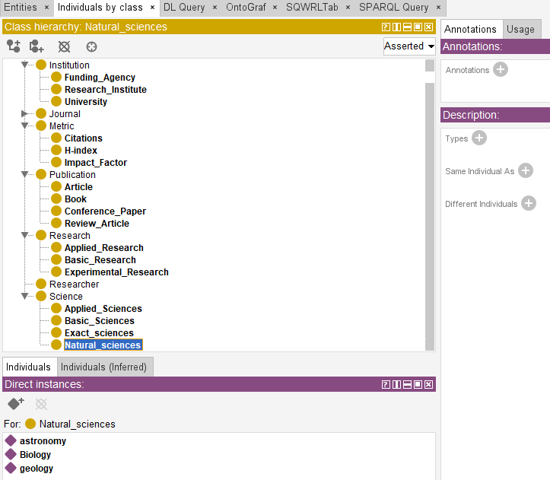
Рисунок 6 – Описание заполненных данных Natural sciences
Здесь заданы примеры (Natural sciences): astronomy, Biology, geology.

Slide 19
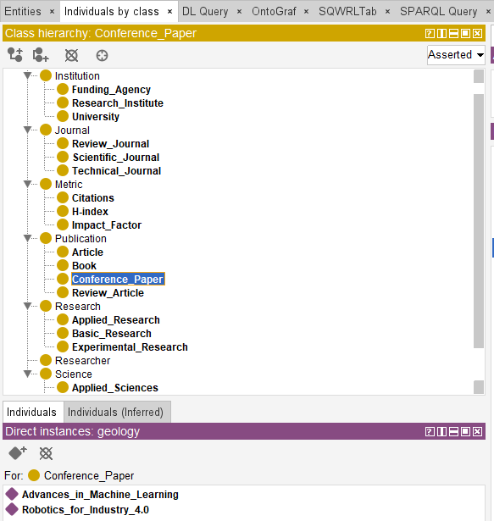
Рисунок 7 – Описание заполненных данных Conference Paper
Здесь заданы примеры (Conference Paper): Advances in Machine Learning, Robotics for Industry 4.0.

Slide 20
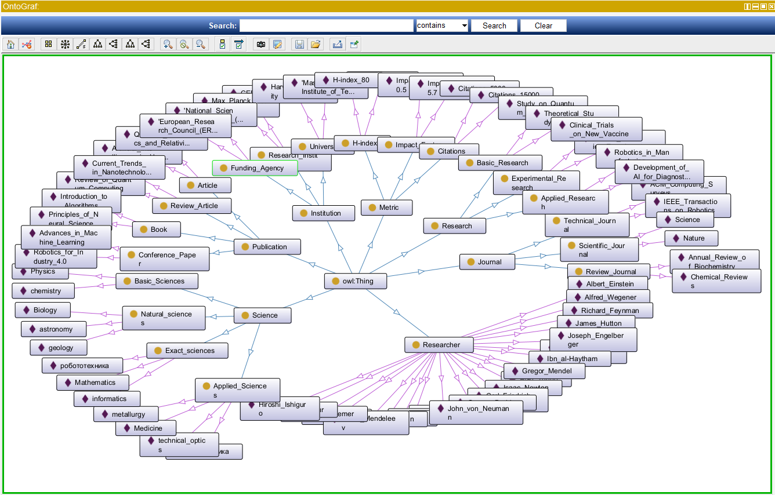
Рисунок 7 – Получившаяся онтология

Slide 21
Список литературы
1. Ontotext: Semantic Data Management & Ontologies [Электронный ресурс]. – Режим доступа: https://www.ontotext.com
2. Protégé Ontology Editor and Knowledge Acquisition System [Электронный ресурс]. – Режим доступа: https://protege.stanford.edu
3. OWL Web Ontology Language Guide [Электронный ресурс]. – Режим доступа: https://www.w3.org/TR/owl-guide/
4. Knowledge Engineering and Ontology Development (KEOD) [Электронный ресурс]. – Режим доступа: https://www.keod.ic3k.org
5. IEEE Xplore Digital Library [Электронный ресурс]. – Режим доступа: https://ieeexplore.ieee.org
6. Ontology Engineering with Ontology Design Patterns [Электронный ресурс]. – Режим доступа: https://ontologydesignpatterns.org
7. Semantic Web Journal [Электронный ресурс]. – Режим доступа: http://www.semantic-web-journal.net
8. International Journal of Semantic Computing [Электронный ресурс]. – Режим доступа: https://www.worldscientific.com

